Slide 1
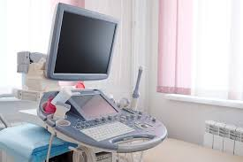
PENGGUNAAN TEKNOLOGI PADA KEHAMILAN DAN KOMPLIKASINYA
ASMAH SUKARTA,S.ST.,M.Kes

Slide 2
Kamus Besar Bahasa Indonesia, teknologi adalah seluruh sarana untuk menyediakan barang-barang yang dibutuhkan bagi kelangsungan dan kenyamanan hidup manusia https://katadata.co.id/sitinuraeni/berita/623d8dfb56e15/pengertian-teknologi-jenis-contoh-dan-manfaatnya
Pengertian
Kehamilan merupakan suatu peristiwa penting dalam kehidupan seorang wanita di mana dia memiliki janin yang sedang bertumbuh di dalam rahimnya. Proses kehamilan ini merupakan perjalanan yang panjang sampai anak yang dikandung di dalam rahim lahir ke dunia. Pada proses kehamilan yang panjang ini, kondisi kesehatan calon ibu dari awal sampai akhir kehamilan sangat mempengaruhi tingkat keberhasilan kehamilan itu sendiri. (Jurnal selvia lo Rena, 2021)

Slide 3
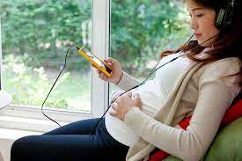
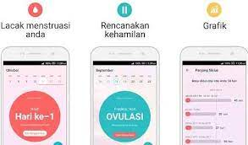
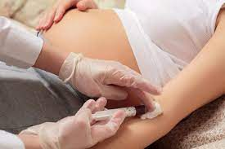
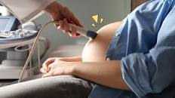
PENGGUNAAN TEKNOLOGI PADA KEHAMILAN
Teknologi untuk persiapan kehamilan
b. Teknologi untuk membantu proses kehamilan
Pemeriksaan lab
USG
Pemeriksaan non invasi prenatal
Aplikasi kalender masa kesuburan yang dapat diunduh pada gadget
1.Hormon stabil
2.Menstruasi teratur
Sumber dr. UF Bagazi, SpOG

Slide 4
PENGGUNAAN TEKNOLOGI PADA KEHAMILAN
c. Teknologi yang digunakan selama kehamilan
Trimester 2 dan 3
Artificial Integensia/AI/Sistem Pakar (Kecerdasan Buatan)
Permainan cahaya menggunakan senter di ruangan gelap atau rangsangan melalui suara, doa, dan lagu-lagu klasik
Trimester 1
Minum asam folat
USG
Sumber dr. UF Bagazi, SpOG

Slide 5
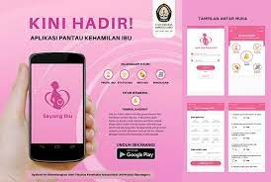
Keefektifan aplikasi M-Healt sebagai media promosi kesehatan dalam upaya peningkatan pencegahan tanda tanda bahaya kehaamilan
Aplikasi m-Health meliputi mengkomunikasikan informasi kesehatan, kepatuhan terhadap pengobatan, dan pengingat jadwal kunjungan(Lau et al., 2014).

Slide 6
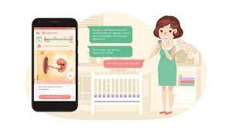
Teknologi augument Reality
Aplikasi ini dapat menampilkan bentuk janin dalam bentuk 3 dimensi beserta informasi penting bagi ibu hamil. dimana aplikasi ini dapat diinstal dismartphone (Selvia Lorena Br Ginting, 2021)

Slide 7
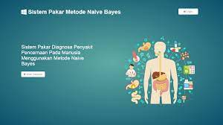
System pakar diagnose penyakit selama kehamilan
menggunaakn metode naïve Bayes berbasis Web
Metode naïve bayes merupakan algoritma yang mampu menerima input dalam bentuk apapun dan memiliki kecepatan dalam memproses suatu data. Setiap data baru akan dilakukan probabilitas dengan setiap class yang ada. (Anisya Selvia, 2019)

Slide 8
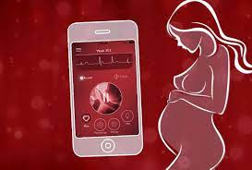
APLIKASI MONITORING PERKEMBANGAN JANIN (ANTENATAL CARE) DENGAN METODE SCRUM BERBASIS PERANGKAT MOBILE
Agile Developmentt Scrum Definisi Scrum Scrum merupakan sebuah kerangka kerja untuk menyelesaikan permasalahan kompleks yang senantiasa berubah, di mana pada saat bersamaan menghasilkan produk dengan nilai setinggi mungkin secara kreatif dan produktif .( Zaki Imaduddin, 2019)

Slide 9
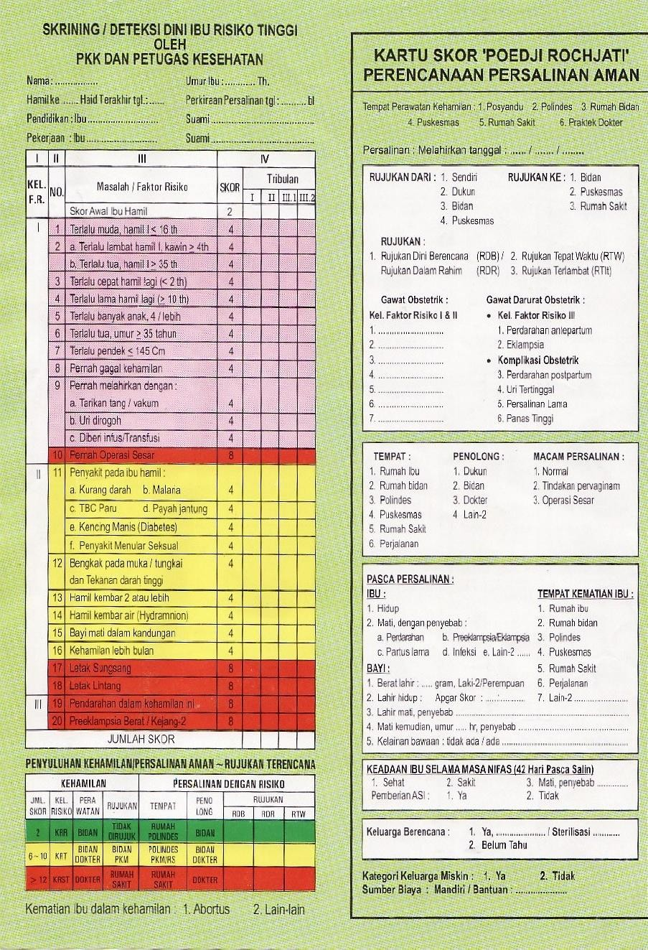
Skrining dan Deteksi Dini Ibu Hamil
Skrining (screening) adalah deteksi dini dari suatu penyakit atau usaha untuk mengidentifikasi penyakit atau kelainan secara klinis belum jelas dengan menggunakan test, pemeriksaan atau prosedur tertentu yang dapat digunakan secara cepat untuk membedakan orang-orang yang kelihatannya sehat tetapi sesunguhnya menderita suatu kelainan.

Slide 10
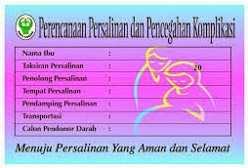
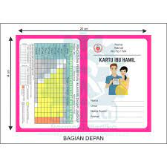
KARTU PANTAU JANIN
Digunakan untuk melihat perkembangan jantung janin normal atau tidak normal
Program Perencanaan Persalinan dan Pencegahan Komplikasi (P4K) adalah kegiatan yang di fasilitasi oleh bidan dalam rangka meningkatkan peran aktif suami, keluarga dan masyarakat dalam merencanakan persalinan yang aman dan persiapan dalam menghadapi kemungkinan terjadinya komplikasi pada saat hamil, bersalin dan nifas, termasuk perencanaan menggunakan metode Keluarga Berencana (KB)
Program Perencanaan Persalinan dan Pencegahan Komplikasi P4K
Sumber http://nursenur.com/2010,skrining-antenatal-pada-ibu-hamil.html

Slide 11
Sistem pengolaan teknologi ibu hamil
Metode one –way, text messaging/Short Message service SMS
Short Message Service (SMS) adalah suatu fasilitas untuk mengirim dan menerima suatu pesan singkat berupa teks melalui perangkat nirkabel, yaitu perangkat komunikasi telepon selular ( Indah Puspitasari, 2020)
Program Mobile Obstetrik Monitoring (MOM)
sebuah platform prototipe telehealth yang bisa diadaptasi sesuai dengan kebutuhan spesifik daerah pedesaan maupun perkotaan dengan memanfaatkan aplikasi ponsel ( Indah Puspitasari, 2020)
Kelas ibu hamil merupakan sarana untuk belajar bersama tentang kesehatan bagi ibu hamil, dalam bentuk tatap muka dalam kelompok yang bertujuan meningkatkan pengetahuan dan ketrampilan ibu-ibu mengenai kehamilan, persalinan, perawatan nifas dan perawatan bayi baru lahir, mitos, penyakit menular dan akte kelahiran (Depkes RI, 2009).
ANC Kelas Ibu Hamil

Slide 12
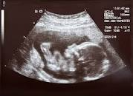
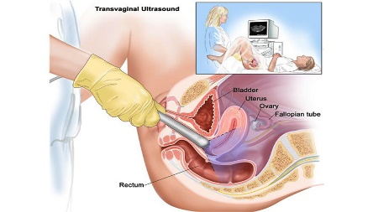
JENIS-JENIS USG PADA KEHAMILAN
1. USG Standar
berbentuk tongkat transduser dan kemudian digosokkan di atas perut untuk menghasilkan gambar dua dimensi dari bayi.
biasanya dilakukan pada awal kehamilan untuk mengetahui bagaimana detak jantung janin di dalam rahim dan mengalami setiap perubahan pada leher rahim yang dapat menyebabkan komplikasi, seperti keguguran atau persalinan prematur
2.
2. Transvaginal scans

Slide 13
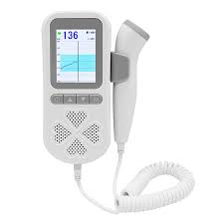
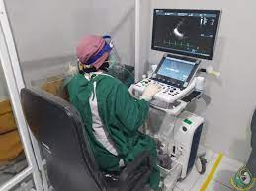
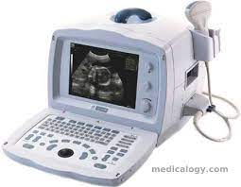
Lanjutan ………..
3. Doppler imaging
untuk mengukur seberapa baik darah yang mengalir di dalam tubuh janin. Selain itu, USG ini juga dilakukan bagi ibu hamil yang memiliki tekanan darah tinggi atau pertumbuhan janin menjadi lebih lambat dari biasanya
untuk mengukur seberapa baik darah yang mengalir di dalam tubuh janin. Selain itu, USG ini juga dilakukan bagi ibu hamil yang memiliki tekanan darah tinggi atau pertumbuhan janin menjadi lebih lambat dari biasanya
4. Echocardiography janin
dilakukan ketika awal kehamilan. Jenis USG ini hanya menampilkan gambar dalam warna hitam putih
5. Ultrasonografi 2D

Slide 14
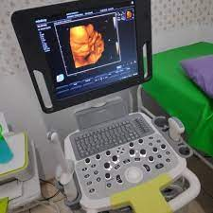
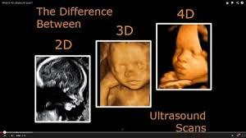
Lanjutan…..
6. Ultrasonografi 3D
dapat sangat membantu dalam mendiagnosis masalah yang dicurigai selama kehamilan, seperti cacat tabung saraf dan kelainan wajah.
ultrasonografi 4D menghasilkan video janin yang bergerak dan kita bisa melihat janin melakukan sesuatu secara real time, seperti membuka dan menutup matanya, serta mengisap ibu jarinya.
7. Ultrasonografi 4 D
Sumber: (https://www.orami.co.id/magazine/macam-macam-usg-kehamilan)

